Slide 1




Toán 3
Toán 3
Tìm thành phần chưa biết của phép tính (tiếp theo)
Tiết 2
Tiết 2

Slide 2





Slide 3



Gà con qua cầu

Slide 4
Cảm ơn tất cả các bạn!
Đi
Qua
Đi
Qua
Đi
Qua
TIẾP

Slide 5
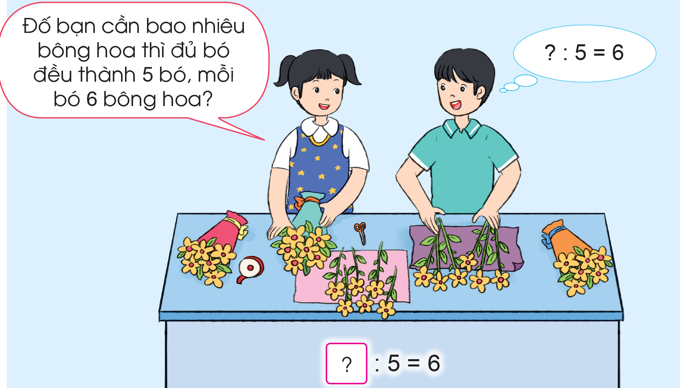
?
: 5 = 6

Slide 6


Slide 7


B. TÌM SỐ BỊ CHIA, TÌM SỐ CHIA
1. Tìm số bị chia
5
6
:
=
Trong phép chia hết, muốn tìm số bị chia ta lấy thương nhân với số chia.
30
6
5
30
=
:

Slide 8
B. TÌM SỐ BỊ CHIA, TÌM SỐ CHIA
2. Tìm số chia
5
6
:
=
Trong phép chia hết, muốn tìm số chia ta lấy số bị chia chia cho thương.
30
5
6
=
30
:

Slide 9



Slide 10
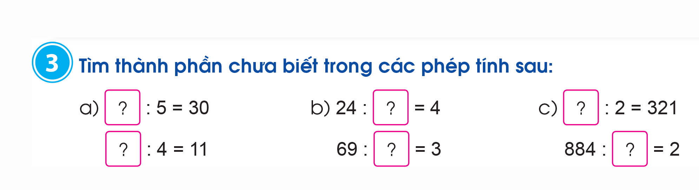


3
Tìm thành phần chưa biết trong các phép tính sau:
150
6
44
23
642
442

Slide 11
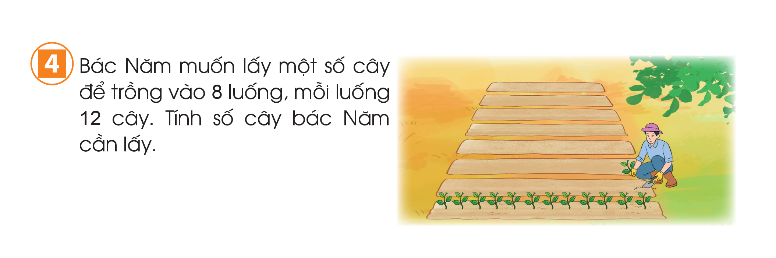


4
Bác Năm muốn lấy một số cây để trồng vào 8 luống, mỗi luống 12 cây. Tính số cây bác Năm cần lấy.
Bài giải
Số cây giống bác Năm cần lấy là:
12 x 8 = 96 (cây)
Đáp số: 96 cây giống.

Slide 12




Slide 13








Slide 14

31 x 3 = ?
93
Quay lại

Slide 15
24
? x 4 = 96
Quay lại

Slide 16
5 x ? = 85
17
Quay lại

